Slide 1
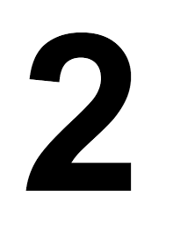
صل العدد بالمعدود

Slide 2
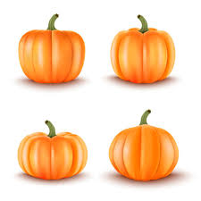
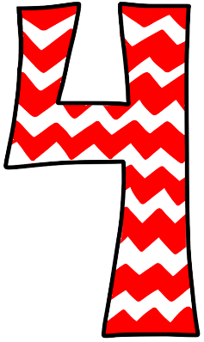

Slide 3
ضع دائرة حول العدد الصحيح
2 4 3
5 4 3
3 1 2
4 2 1

Slide 4
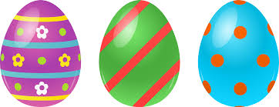
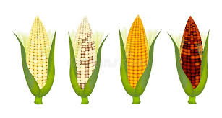
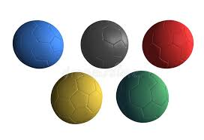
2 1 3
3 5 4
4 3 5
5 4 3

Slide 5
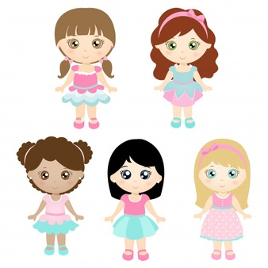
3 4 5

